Slide 1

Amateurfunk
Vorbereitung auf die Lizenzprüfung
CQ DE DH7AFS
-.-. --.- -.. . -.. …. --… .- ..-. …
  Hinweis/Disclaimer:
  Die in diesem Dokument enthaltenen Folien und deren Inhalte wurden nach bestem Wissen zusammengestellt, dennoch kann natürlich keine Gewähr für Richtigkeit und Vollständigkeit übernommen werden. Die verlinkten Dokumente gehören nicht zum Inhalt dieses Foliensatzes, da ich auf diese keinen Einfluss habe.
  Fehler und Irrtümer vorbehalten.
N

Slide 2
Amateurfunk
Vorbereitung auf die Lizenzprüfung
Technische
Kenntnisse N
-.-. --.- -.. . -.. …. --… .- ..-. …
N

Slide 3

Amateurfunk, Vorbereitung auf die Lizenzprüfung
Prüfungsinhalt: Technische Kenntnisse N
Allgemeine mathematische Grundkenntnisse und Größen
Elektrizitäts-, Elektromagnetismus- und Funktheorie
  Leiter, Halbleiter, Isolator
  Strom- und Spannungsquellen
  Elektromagnetisches Feld
  Sinusförmige Signale
  Ohmsches Gesetz, Leistung, der Stromkreis
Elektrische und elektronische Bauteile
  Widerstand, Kondensator, Spule, Diode, Transistor
Elektronische Schaltungen und deren Merkmale
  Strom- und Spannungsversorgung
  Oszillator
-.-. --.- -.. . -.. …. --… .- ..-. …
N
Notes:
Fertig bis 00:06

Slide 4
Amateurfunk, Vorbereitung auf die Lizenzprüfung
Prüfungsinhalt: Technische Kenntnisse N
Modulations- und Übertragungsverfahren
  Modulation allgemein
  Amplitudenmodulation AM, SSB, CW, Frequenz- und Phasenmodulation, digitale Übertragungsverfahren
Sender und Empfänger
  Transceiver, Empfänger, Empfängerstufen, Sender und Sendestufen
Antennen und Übertragungsleitungen
  Antennen, Übertragungsleitungen, Anpassung, Transformation, Symmetrierung und Mantelwellen
  Strahlungsleistung (EIRP und ERP)
Wellenausbreitung und Ionosphäre
  Ionosphäre
  Kurzwellenausbreitung
  Wellenausbreitung oberhalb 30MHz
-.-. --.- -.. . -.. …. --… .- ..-. …
N
Notes:
Fertig bis 00:07

Slide 5
Amateurfunk, Vorbereitung auf die Lizenzprüfung
Prüfungsinhalt: Technische Kenntnisse N
Messungen und Messinstrumente
  Strom- und Spannungsmessgeräte
  Stehwellenmessgerät, Frequenzmessung
  Sonstige Messgeräte und Messmittel
Störemissionen, -festigkeit, Schutzanforderungen, Ursachen, Abhilfe
  Störungen elektronischer Geräte
  Unerwünschte Aussendungen
Elektromagnetische Verträglichkeit, Anwendung, Personen- und Sachschutz
  Störfestigkeit
  Schutz von Personen
  Sicherheit
-.-. --.- -.. . -.. …. --… .- ..-. …
N
Notes:
Fertig bis 00:09

Slide 6
Amateurfunk, Vorbereitung auf die Lizenzprüfung
Lernhinweis zu Technischen Kenntnissen N
Empfohlenes Vorgehen für die technischen Kenntnisse N:
Durch einfaches Auswendiglernen kommt man zwar ggf. auch ans Ziel, erlangt jedoch kein Know-how dazu
Ziel: die Zusammenhänge und Grundlagen verstehen
  Grundlagen/Grundprinzipien begreifen, anwenden, kombinieren. Man lernt dann nicht nur für die Prüfung, sondern hat später auch noch einen Nutzen davon
  Faustregel statt Formelsuche reicht bei vielen Fragen aus, mit Ersatzbildern und Gedankenspielen arbeiten
  In Grundeinheiten rechnen (z.B. Volt statt mV, Ampere statt mA, Hz statt kHz)
  Formeln müssen nicht auswendig gelernt werden. Man sollte aber wissen, wo sie in der Formelsammlung stehen und wann/wie sie anzuwenden sind.
  Die Frage genau ansehen (Einheit! Wie sind die Angaben zu verstehen? Vorsicht Verwechslungsgefahr!, …)
  Nicht durch vermeintlich richtige Antworten in die Irre führen lassen. Bei Rechenaufgaben stehen in der Antwortauswahl oft genau die Zahlenwerte, die man erhält, wenn man beim Rechnen unvorsichtig war…
  Etwas Auswendiglernen bleibt dennoch…
-.-. --.- -.. . -.. …. --… .- ..-. …
N
Notes:
Fertig bis 00:11

Slide 7
Amateurfunk, Vorbereitung auf die Lizenzprüfung
Größen und Einheiten
Elektrische Spannung U: Volt (V) 1 V = 1000 mV (Millivolt) 1 mV = 0,001 V
Elektrische Stromstärke I: Ampere (A) 1 A = 1000 mA (Milliampere) 1 mA = 0,001 A
Elektrischer Widerstand R: Ohm (Ω)
Elektrische Leistung P: Watt (W) 1 W = 1000 mW (Milliwatt) 1 mW = 0,001 W
Wellenlänge λ: Meter (m) 1 m = 1000 mm (Millimeter) 1 mm = 0,001 m
Frequenz f: Hertz (Hz) 1 Hz ist eine Schwingung pro Sekunde, daher 1Hz = 1/s
Milli = 1/1000 (ein Tausendstel)
Centi = 1/100 (ein Hundertstel) 1 m = 100 cm (Centimeter) 1 cm = 0,01 m
Mega = Millionenfache 145 MHz (Megahertz) = 145 Millionen Hertz = 145 000 000 Hz
-.-. --.- -.. . -.. …. --… .- ..-. …
N
Notes:
Fertig bis 00:13

Slide 8
Amateurfunk, Vorbereitung auf die Lizenzprüfung
Leiter, Halbleiter, Isolatoren
Metalle sind gut Leiter. Das heißt sie leiten den elektrischen Strom. Manche leiten besser, manche schlechter.
  Reihe der elektrischen Leitfähigkeit (von höchste bis schlechteste):
      Silber
      Kupfer
      Gold
      Aluminium
      Wolfram
      Zink eine Legierung aus Kupfer und Zink nennt man Messing
      Zinn eine Legierung aus Kupfer und Zinn nennt man Bronze
Folgende Materialien sind Nichtleiter (Isolatoren), das heißt sie leiten den elektrischen Strom nicht:
  Kunststoffe wie z. B. Polyethylen (PE), Polystyrol (PS), Polyvinylchlorid (PVC), Polytetrafluorethylen (PTFE)
  Glas, Keramik, Porzellan, Holz (trocken), …
-.-. --.- -.. . -.. …. --… .- ..-. …
N
Notes:
Fertig bis 00:14

Slide 9
Amateurfunk, Vorbereitung auf die Lizenzprüfung
Strom- und Spannungsquellen
Schaltzeichen für einen
Spannungsmesser (Voltmeter)
Plus-Pol
V
+
AAA
1,5V
Schaltzeichen
der Batterie
Schaltzeichen für einen
Schalter
offen geschlossen
-
Schaltzeichen
für Masse
Schaltzeichen
für Erde
Minus-Pol
-.-. --.- -.. . -.. …. --… .- ..-. …
N
Notes:
Fertig bis 00:16

Slide 10
Amateurfunk, Vorbereitung auf die Lizenzprüfung
Strom- und Spannungsquellen
Werden mehrere Batterien in einer Kette verbunden, dann addieren sich die Spannungen (Reihenschaltung)
1,5 V + 1,5 V + 1, 5V = 4,5 V
Das gilt aber nur, wenn jeweils der Plus-Pol der einen Batterie an den Minus-Pol der anderen angeschlossen wird. Wird eine Batterie umgedreht, so dass zwei gleiche Pole miteinander verbunden sind, dann muss die Spannung abgezogen werden.
1,5 V + 1,5 V = 3 V 1,5 V - 1,5 V = 0 V
1,5V
1,5V
1,5V
4,5V
=
1,5V
1,5V
1,5V
1,5V
V
V
-.-. --.- -.. . -.. …. --… .- ..-. …
N
Notes:
Fertig bis 00:18

Slide 11
Amateurfunk, Vorbereitung auf die Lizenzprüfung
Elektromagnetisches Feld
Elektromagnetischen Wellen breiten sich im freien Raum mit Lichtgeschwindigkeit aus.
Lichtgeschwindigkeit: 300 000 km/s
Über die Lichtgeschwindigkeit lässt sich die Frequenz einer elektromagnetischen Welle in ihre Wellenlänge umrechnen und umgekehrt:
c = f * λ
c = Lichtgeschwindigkeit f = Frequenz λ = Wellenlänge
Bei Nutzung der Einheiten MHz für die Frequenz und m für die Wellenlänge, können für die Umrechnung folgende Faustformeln verwendet werden:
f(MHz) = 300 / λ(m) bzw. λ(m) = 300 / f(MHz)
Wellenlänge
-.-. --.- -.. . -.. …. --… .- ..-. …
N
Notes:
Fertig bis 00:20

Slide 12
Amateurfunk, Vorbereitung auf die Lizenzprüfung
Sinusförmige Signale
Feldstärke
U
Momentaufnahme einer Welle Oszillogramm
Amplitude
Amplitude
Periode
Ort
Wellenlänge
t
-.-. --.- -.. . -.. …. --… .- ..-. …
N
Notes:
Fertig bis 00:21

Slide 13
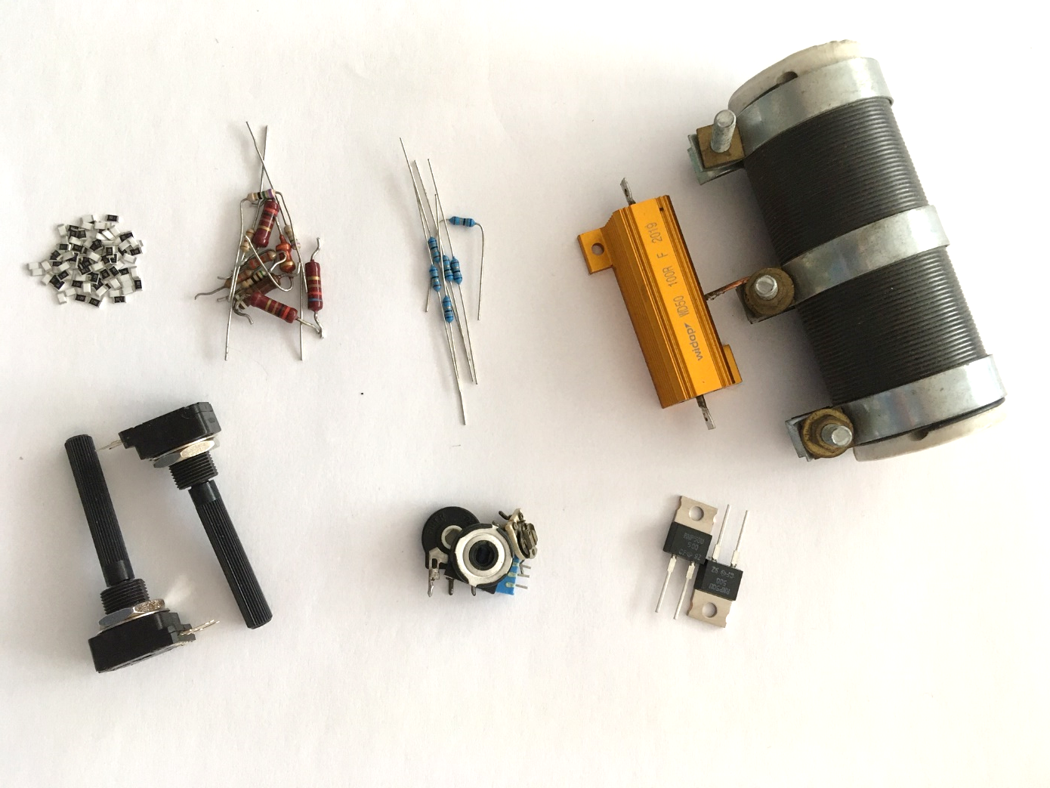
Amateurfunk, Vorbereitung auf die Lizenzprüfung
Der Widerstand
Kohle-
Schicht-
widerstände
Drahtwider-
stände
Metall-
Schicht-
widerstände
SMD-
Widerstände
Schaltzeichen für
den Widerstand
Trimmer
Metalloxid-
widerstände
Potentiometer
Foto: Martin Triebke
-.-. --.- -.. . -.. …. --… .- ..-. …
N
Notes:
Fertig bis 00:22

Slide 14
Amateurfunk, Vorbereitung auf die Lizenzprüfung
Der Widerstand
Vergleichbar mit dem Straßenverkehr, wo an einer Baustelle die Autos ausgebremst werden und sich stauen, verhält es sich an einem Widerstand mit dem Stromfluß.
Je größer die Blockade (der Widerstand), desto weniger Autos kommen durch (weniger Strom kann fließen).
Je größer der Druck z.B. durch Hupen von hinten (die Spannung), desto schneller versuchen die Autos durchzukommen (es fließt mehr Strom)
!
-.-. --.- -.. . -.. …. --… .- ..-. …
N
Notes:
Fertig bis 00:24

Slide 15
Amateurfunk, Vorbereitung auf die Lizenzprüfung
Ohmsches Gesetz
Wird ein Widerstand über eine Batterie angeschlossen so fließt ein Strom
Strom kann nur fließen, wenn der Stromkreis geschlossen ist
Technische Stromrichtung: der Strom fließt „von Plus nach Minus“
Die jeweils unbekannte Größe lässt sich ausrechnen:
R = U / I U = R * I I = U / R
U = R * I = 100Ω * 90mA = 100Ω * 0,09A = 9V (= 9,000V)
R = U / I = 12V / 0,3A = 40Ω = (40,000Ω)
1
I = 90mA
R = 100Ω
U = ?
2
I = 0,3A
R = ?
1
U = 12V
2
-.-. --.- -.. . -.. …. --… .- ..-. …
N
Notes:
Fertig bis 00:26

Slide 16
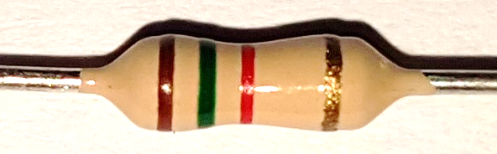
Amateurfunk, Vorbereitung auf die Lizenzprüfung
Der Widerstand
Bei Widerständen wird der Wert auf dem Bauteil mit Farbringen codiert
Farbe | 1. Ring | 2. Ring | 3. Ring (Muliplikator) | 4. Ring (Toleranz)
silber | - | - | 0,01 | ±10%
gold | - | - | 0,1 | ±5%
schwarz | 0 | 0 | 1 | -
braun | 1 | 1 | 10 | ±1%
rot | 2 | 2 | 100 | ±2%
orange | 3 | 3 | 1 000 | -
gelb | 4 | 4 | 10 000 | -
grün | 5 | 5 | 100 000 | ±0,5%
blau | 6 | 6 | 1 000 000 | ±0,25%
violett | 7 | 7 | 10 000 000 | ±0,1%
grau | 8 | 8 | 100 000 000 | -
weiß | 9 | 9 | 1 000 000 000 | -
keine Farbe | - | - | - | ±20%
Beispiel:
braun, grün, rot, gold
1.Ring: braun → 1
2.Ring: grün → 5
3.Ring: rot → * 100
15*100 = 1500Ω
= 1,5kΩ
4. Ring: gold → ±5%
Ergebnis:
Der Widerstand hat 1,5 kΩ ± 5%
Foto: Martin Triebke
-.-. --.- -.. . -.. …. --… .- ..-. …
N
Notes:
Fertig bis 00:28

Slide 17
Amateurfunk, Vorbereitung auf die Lizenzprüfung
Leistung
Wenn ein Strom durch einen Widerstand fließt, so wird dieser warm, d. h. in ihm wird Leistung umgesetzt
Die am Widerstand (oder einem anderen „Verbraucher“) umgesetzte Leistung berechnet sich aus dem Strom, der hindurchfließt multipliziert mit der Spannung, die anliegt:
P = U * I
Auch hier kann die jeweils fehlende Größe berechnet werden, wenn die Leistung bekannt ist und der Strom oder die Spannung ermittelt werden soll:
U = P / I I = P / U
Beispiel:
Auf einer Taschenlampenglühbirne steht die Angabe 3V / 600mW. Welcher Strom fließt durch die Birne bei 3V?
Gesucht ist I: also I = P / U = 600mW / 3V = 0,6W / 3V = 0,2A = 200mA
-.-. --.- -.. . -.. …. --… .- ..-. …
N
Notes:
Fertig bis 00:30

Slide 18
Amateurfunk, Vorbereitung auf die Lizenzprüfung
Kondensator, Spule, Diode, Transistor
Schaltzeichen für
den Kondensator
Schaltzeichen für
die Spule
Schaltzeichen für
die Diode
Schaltzeichen für
die Leuchtdiode
Schaltzeichen für
den Transistor
Die Diode (auch die Leuchtdiode) kann nur in der Richtung von Strom durchflossen werden (technische Stromrichtung), die im Schaltzeichen der Pfeilrichtung entspricht, ansonsten sperrt sie, d.h. es fließt dann kein Strom:
oder
Anschlussbezeichnungen einer Diode:
I
Anode
Kathode
-.-. --.- -.. . -.. …. --… .- ..-. …
N
Notes:
Fertig bis 00:32

Slide 19
Amateurfunk, Vorbereitung auf die Lizenzprüfung
Strom- und Spannungsversorgung
Mobilfunktransceiver werden üblicherweise mit einer Gleichspannung von 13,8V betrieben, die dem Bordnetz des KFZ entnommen wird.
Wird ein Mobilfunktransceiver stationär betrieben, muss ein Netzgerät genutzt werden, dass die 13,8V Gleichspannung aus dem 230V Wechselspannungsnetz erzeugt. Hochwertige Gleichspannungsnetzgeräte verfügen über eine Kurzschlussstrombegrenzung und eine thermische Abschaltung. Ein Schutzkontakt im Schuko-Stecker stellt eine Verbindung zum PE-Leiter der Steckdose her.
Die Spannungsversorgungsleitung zum Transceiver ist zweipolig ausgeführt, damit der Stromkreis geschlossen werden kann (der Strom fließt in einem Leiter hin und im anderen Leiter wieder zurück).
Üblicherweise werden bei einer 13,8V Gleichspannungsversorgung der Pluspol rot und der Minuspol schwarz gekennzeichnet.
Auf den polungsrichtigen Anschluß sollte man achten, da ansonsten das Funkgerät beschädigt werden kann.
Werden Akkus oder Batterien genutzt, ist unbedingt ein Kurzschluss zu vermeiden.
-.-. --.- -.. . -.. …. --… .- ..-. …
N
Notes:
Fertig bis 00:34

Slide 20
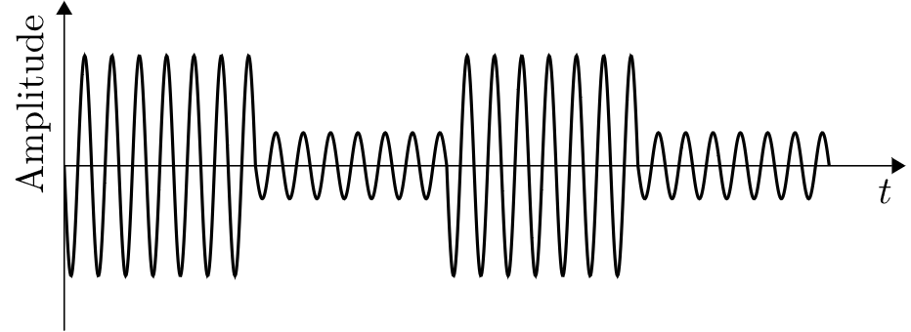
Amateurfunk, Vorbereitung auf die Lizenzprüfung
Modulation allgemein, AM
Durch Modulation werden Informationen auf einen oder mehrere Träger übertragen.
Die Träger werden z. B. von einem Oszillator erzeugt. Ein Oszillator ist ein Schwingungserzeuger.
Die wichtigsten Modulationsarten im Amateurfunk sind AM, SSB und FM
AM Amplitudenmodulation
  Die Frequenz des Trägers bleibt konstant
  Das Informationssignal beeinflusst die Amplitude des Trägers
  AM hat einen Träger und zwei Seitenbänder
  Bei CW (Continuous Wave, Telegrafie) wird die Information nur durch Ein- und Ausschalten des Trägers übertragen
Quelle: BNetzA
Audio-
spektrum
→ moduliert den Träger →
LSB
USB
0,3
2,7
f[kHz]
f_{T}
f
-.-. --.- -.. . -.. …. --… .- ..-. …
N
Notes:
Fertig bis 00:36

Slide 21
Amateurfunk, Vorbereitung auf die Lizenzprüfung
Modulation allgemein, SSB
AM:
SSB Einseitenbandmodulation (Single Side Band)
  SSB arbeitet mit Trägerunterdrückung und nur einem Seitenband (LSB oder USB)
  LSB = Lower Sideband (unteres Seitenband)
  USB = Upper Sideband (oberes Seitenband)
  Im 2m-Band wird das obere Seitenband genutzt. Der Transceiver muss dann auf den Mode USB eingestellt werden.
  Im 80m-Band wird das untere Seitenband genutzt. Der Transceiver muss dann auf den Mode LSB eingestellt werden.
  Merke: oberhalb von 10MHz wird das obere (USB), unterhalb von 10MHz das untere Seitenband (LSB) genutzt.
  Wenn das Sprachsignal bei SSB nicht zu verstehen ist, sollte die Seitenbandeinstellung kontrolliert und die Empfangsfrequenz mit dem VFO-Knopf korrigiert werden.
LSB
USB
f_{T}
f
Audio-
spektrum
→ moduliert den Träger →
oder
LSB
USB
0,3
2,7
f[kHz]
f_{T}
f
f_{T}
f
-.-. --.- -.. . -.. …. --… .- ..-. …
N
Notes:
Fertig bis 00:38

Slide 22
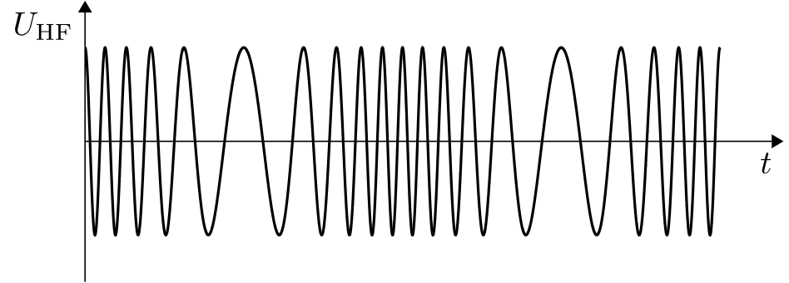
Amateurfunk, Vorbereitung auf die Lizenzprüfung
Modulation allgemein, FM
FM Frequenzmodulation
  Die Amplitude bleibt konstant.
  Daher bleibt auch die Sendeleistung unabhängig vom Audiosignal.
  Das Informationssignal beeinflusst die Frequenzänderung des Trägers (Hub) und hat idealerweise keine Auswirkung auf die Amplitude des Sendesignals
  Leise Signale führen zu einem kleinen Hub, laute Signale führen zu einem großen Hub
  Zwei gleich starke FM-Signale auf der gleichen Frequenz können sich bis zur Unlesbarkeit stören.
  VHF/UHF-Handfunkgeräte nutzen üblicherweise die Übertragungsverfahren FM-Sprechfunk, DMR und D-STAR. Diese werden auch für Sprachübertragung über VHF/UHF-Relaisfunkstellen benutzt.
f_{T}
Quelle: BNetzA
belegte Bandbreite:
B = 2 * f_{Hub} + 2 * f_{Signal}
Audio-
spektrum
→ moduliert den Träger →
0,3
2,7
f[kHz]
f
B
-.-. --.- -.. . -.. …. --… .- ..-. …
N
Notes:
Fertig bis 00:40

Slide 23
Amateurfunk, Vorbereitung auf die Lizenzprüfung
Digitale Übertragungsverfahren
Funkfernschreiben (z.B. JS8, PSK, RTTY)
  Sende- und Empfangsstation müssen das gleiche Übertragungsverfahren und die gleichen Verfahrensparameter verwenden
Bei Teilnahme an Funkrunden mittels digitaler Sprachübertragung muss neben der Wahl des gleichen Übertragungsverfahrens (C4FM, DMR, D-Star), der Frequenz und der Modulation auch auf geeignete Parameterwahl geachtet werden (Reflektor, Zeitschlitz, Color-Code)
Bei bestimmten digitalen Verfahren ist es möglich, mehrere Sprechverbindungen gleichzeitig auf derselben Frequenz abzuwickeln, da die Sprachdaten abwechselnd in periodischen, kurzen Zeitschlitzen übertragen werden.
Die im Amateurfunk gebräuchlichsten Übertragungsverfahren für digitalen Sprechfunk sind:
  DMR, D-Star, C4FM, M17 und FreeDV
Oft werden zur Vernetzung von Relaisfunkstellen oder HAMNET-Knoten fest eingerichtete Funkverbindungen, sogenannte Linkstrecken genutzt
-.-. --.- -.. . -.. …. --… .- ..-. …
N
Notes:
Fertig bis 00:42

Slide 24
Amateurfunk, Vorbereitung auf die Lizenzprüfung
Transceiver
Übliche Anzeigeelemente eines modernen Transceivers:
  Die Anpassung der Antenne wird am SWR-Meter angezeigt.
  Es kann Werte von 1 bis Unendlich (∞) annehmen.
  Im Sendefall (Anzeige TX) ist diese Anzeige ein Power-Meter.
  Es kann Werte von 1 bis zur max. PWR (hier 20W) annehmen.
  Im Empfangsfall (Anzeige RX) ist diese Anzeige ein S-Meter.
  Es zeigt die Signalstärke des Empfangssignals an (S1 – S9).
  Werte von größer als S9 werden in dB über S9 angegeben.
  Zeigt das Amplitudenspektrum an.
  Zeigt das Wasserfalldiagramm an. Im Wasserfalldiagramm wird die Frequenz und die Zeit auf den Achsen dargestellt. Die Darstellung der Signalstärke erfolgt über den Farbton und/oder die Helligkeit.
  Mit „USB“ wird angezeigt, dass der Transceiver in der Modulationsart SSB im oberen Seitenband arbeitet.
144.315.0
USB
TX
1
0 100
1 3 5 7 9 +20 +40
1
1 5 10 15 20
1 2 3 ∞
2
2
3
2
4
3
4
-.-. --.- -.. . -.. …. --… .- ..-. …
N
Notes:
Fertig bis 00:44

Slide 25
Amateurfunk, Vorbereitung auf die Lizenzprüfung
Transceiver
Weitere Funktionen eines Transceivers:
VOX (= Voice Operated eXchange)
  Eine VOX ist eine Schaltung, die den Sendern nur allein durch ein Stimmsignal am Mikrofon auf Sendung (TX) schaltet. Dies kann versehentlich auch z. B. durch laute Hintergrundgeräusche erfolgen. Sollte der Transceiver also automatisch (ungewollt) auf Sendung schalten, so ist möglicherweise die VOX aktiviert.
RIT (= Receiver Incremental Tuning)
  Eine Funktion, mit der die Empfangsfrequenz geringfügig verändert werden kann, ohne dabei die Sendefrequenz zu verstellen. Kann zur Korrektur der Empfangsfrequenz genutzt werden, wenn die Gegenstation auf einer geringfügig abweichenden Frequenz antwortet. Sollte mir in einem QSO mitgeteilt werden, dass ich nicht exakt auf der Sollfrequenz sende, kann eine aktivierte RIT die Ursache sein.
-.-. --.- -.. . -.. …. --… .- ..-. …
N
Notes:
Fertig bis 00:46

Slide 26
Amateurfunk, Vorbereitung auf die Lizenzprüfung
Transceiver
Steuerung des Transceivers über einen Computer
Für digitale Übertragungsverfahren wie FT8 oder WSPR wird eine Audioverbindung (NF-Signal oder digital per USB-Kabel) zwischen Computer und Funkgerät hergestellt oder es wird ein Hardware-Modem verwendet.
Manche Transceiver verfügen über einen analogen Datenanschluss (beschriftet z. B. mit DATA oder 9600). Dieser Anschluss dient im Wesentlichen dazu, durch Umgehung von Verstärker- und Filterstufen ein NF-Signal (z. B. für DV oder POCSAG) möglichst verzerrungsfrei abzugreifen oder einzuspeisen.
Manche Transceiver verfügen über eine CAT-Schnittstelle (CAT = Computer Aided Transceiver). Dieser Anschluss dient dazu, mittels eines seriellen Kommunikationsprotokolls den Transceiver z. B. mit einem Computer zu steuern oder Werte (z. B. Frequenz, Sendeleistung, PTT) abzufragen.
Wenn ein Transceiver mittels einem Computer gesteuert wird, können unerwünschte Effekte auftreten: das Funkgerät könnte unerwartet auf Sendung schalten und somit unerwünschte Aussendungen verursachen oder Menschen in Gefahr bringen.
-.-. --.- -.. . -.. …. --… .- ..-. …
N
Notes:
Fertig bis 00:48

Slide 27
Amateurfunk, Vorbereitung auf die Lizenzprüfung
Empfänger, Sender
Empfänger
Sender
    Antenne
    Filter
    HF-Verstärker
    Demodulator
    NF-Verstärker
    Lautsprecher
    Mikrophon
    NF-Verstärker
    Mischer
    HF-Oszillator
    Filter
    HF-Verstärker
  Filter
  Antenne
1
8
3
2
3
4
5
6
1
2
5
6
7
G
1
1
2
4
2
3
3
4
4
5
5
6
6
7
8
-.-. --.- -.. . -.. …. --… .- ..-. …
N
Notes:
Fertig bis 00:50

Slide 28
Amateurfunk, Vorbereitung auf die Lizenzprüfung
Empfänger, Sender
Unter der Empfindlichkeit eines Empfängers versteht man die Fähigkeit, schwache Signale zu empfangen
Ein S-Meter dient im Empfänger zur Anzeige des Empfangspegels
Mit Hilfe der Squelch kann am Empfänger bei FM das Grundrauschen ausgeblendet werden, wenn kein Nutzsignal empfangen wird
Ein Sender benötigt mindestens einen Oszillator. Dieser erzeugt den Träger, der dann moduliert werden kann
Hinter einen Sender geschaltete Filter sollten den gewünschten Frequenzbereich durchlassen, sowie Oberwellen und Nebenaussendungen sperren
-.-. --.- -.. . -.. …. --… .- ..-. …
N
Notes:
Fertig bis 00:52

Slide 29
Amateurfunk, Vorbereitung auf die Lizenzprüfung
Antennen
Eine Dipol-Antenne ist ein in der Mitte gespeister Strahler mit einer Länge von λ/2.
Oft auch bezeichnet als Halbwellendipol bzw. λ/2-Dipol.
Wird ein Dipol nicht in der Mitte gespeist, sondern am Ende, spricht man von einer endgespeisten Antenne.
In diesem Fall ist ein Anpassglied erforderlich:
Eine Marconi-Antenne ist eine gegen Erde erregte λ/4-Vertikalantenne
Sogenannte Langdraht-Antennen werden nur im Kurzwellenbereich verwendet.
λ / 2
Anpass-
glied
λ / 2
λ / 4
-.-. --.- -.. . -.. …. --… .- ..-. …
N
Notes:
Fertig bis 00:54

Slide 30
Amateurfunk, Vorbereitung auf die Lizenzprüfung
Antennen
Eine Groundplane-Antenne ist üblicherweise eine λ/4 Vertikalantenne mit Radials als elektrische Gegengewichte:
Rundstrahler wie die Groundplane ist am besten geeignet für z. B. eine 2m-QSO- Runde mit im Umkreis verteilten Funkamateuren, oder um möglichst viele
umliegende Relaisstationen im 2m- oder 70cm-Band erreichen zu können.
Eine im VHF/UHF Bereich oft eingesetzte Richtantenne ist die Yagi-Uda-Antenne:
Im Amateurfunk wird bei Antennen zwischen horizontale, vertikale
sowie rechts- bzw. linkszirkulare Polarisation unterschieden.
Die Polarisation von Sende- und Empfangsantenne sollte angeglichen sein,
um eine verlustarme Übertragung zu gewährleisten.
λ / 4
λ / 4
vertikale horizontale
Polarisation
-.-. --.- -.. . -.. …. --… .- ..-. …
N
Notes:
Fertig bis 00:56

Slide 31
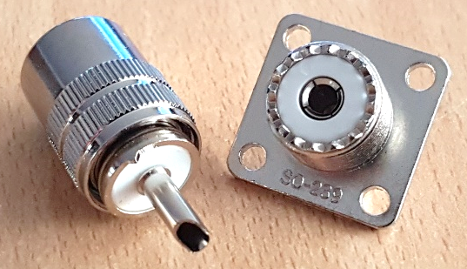
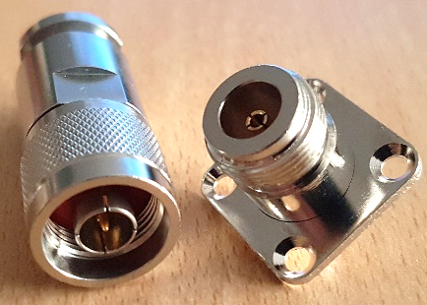
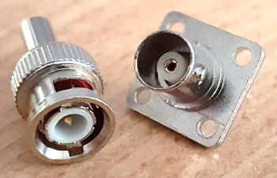
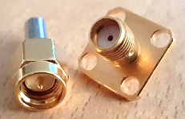
Amateurfunk, Vorbereitung auf die Lizenzprüfung
Übertragungsleitungen
Im Amateurfunk werden üblicherweise Koaxialkabel mit Wellenwiderständen von 50, 60 oder 75Ω genutzt. Bei Verbindungen mit Koaxialkabeln zwischen VHF/UHF-Transceiver und Antenne sind neben der Wahl des richtigen Wellenwiderstands auch die Leitungsverluste zu berücksichtigen, die mit zunehmender Kabellänge und Frequenz steigen.
Nach einer Verlängerung des Antennenkabels zeigt ein SWR-Meter einen besseren Wert an, da sich durch die Verlängerung die Dämpfung erhöht, was auch das am Messgerät eintreffende reflektierte Signal verringert.
Die folgenden HF-Steckverbindungs-Systeme werden üblicherweise im Amateurfunk verwendet:
N und SMA sind am besten für Frequenzen oberhalb 300MHz geeignet
PL
BNC
N
SMA
Fotos: Martin Triebke
-.-. --.- -.. . -.. …. --… .- ..-. …
N
Notes:
Fertig bis 00:58

Slide 32
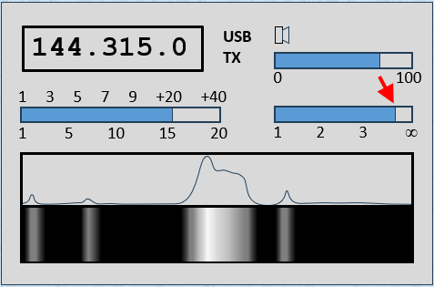
Amateurfunk, Vorbereitung auf die Lizenzprüfung
Anpassung
Hohe Anzeigewerte des SWR-Meters deuten auf eine schlecht
angepasste Antenne hin. Am besten angepasst ist die Antenne
bei einem Stehwellenverhältnis (SWR) von 1.
Fehlanpassungen oder Beschädigungen von HF-Übertragungsleitungen
führen zu Reflexionen des übertragenen HF-Signals und einem
erhöhten SWR.
Fehlanpassungen an Dipol-Antennen kommen zustande, wenn diese aufgrund ihrer Länge bei der gewünschten Frequenz nicht resonant ist.
  Ist die Dipol-Antenne unterhalb der gewünschten Frequenz resonant, so kann diese durch gleichmäßiges Kürzen der Enden auf Resonanz im gewünschten Frequenzbereich gebracht werden.
  Ist die Dipol-Antenne oberhalb der gewünschten Frequenz resonant, so kann diese durch gleichmäßiges Verlängern der Enden auf Resonanz im gewünschten Frequenzbereich gebracht werden.
-.-. --.- -.. . -.. …. --… .- ..-. …
N
Notes:
Fertig bis 01:00

Slide 33
Amateurfunk, Vorbereitung auf die Lizenzprüfung
Strahlungsleistung (EIRP und ERP)
Unter der effektiven Strahlungsleistung (ERP) versteht man die Leistung, die von einer Antenne abgestrahlt wird, bezogen auf einen Halbwellendipol
Unter der gleichwertigen isotropen Strahlungsleistung (EIRP) versteht man die Leistung, die von einer Antenne abgestrahlt wird, bezogen auf isotropen Strahler.
Halbwellendipol
Yagi-Uda
Kugelstrahler
Halbwellendipol
-.-. --.- -.. . -.. …. --… .- ..-. …
N
Notes:
Fertig bis 01:03

Slide 34
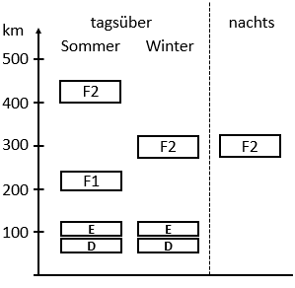
Amateurfunk, Vorbereitung auf die Lizenzprüfung
Ionosphäre, Kurzwellenausbreitung
Die Ionosphäre ist der Bereich in der Atmosphäre, in dem die Kurzwellenausbreitung durch Brechung (Refraktion) ermöglicht wird. Die elektromagnetische Welle wird durch elektrisch geladene Teilchen (Ionen) gebrochen.
Hierfür spielt der elfjährige Sonnenzyklus eine entscheidende Rolle, da die Anzahl von Sonnenflecken auf der Sonne Einfluss auf die Ionisierung der Ionosphäre hat.
Durch den Einfluss der Sonnenaktivität auf die Atmosphäre
lassen sich auch die tagsüber und nachts unterschiedlichen
Ausbreitungsbedingungen der Kurzwelle erklären.
-.-. --.- -.. . -.. …. --… .- ..-. …
N
Notes:
Fertig bis 01:05

Slide 35
Amateurfunk, Vorbereitung auf die Lizenzprüfung
Wellenausbreitung oberhalb 30MHz
Im UKW-Bereich reicht der Funkhorizont etwas über den geografischen Horizont hinaus (ca. 15%). Diese Reichweite lässt sich durch eine größere Antennenhöhe steigern, da dadurch die quasi-optische Sichtweite zunimmt. Hindernisse z. B. Berge schränken die Reichweite ein.
Unter bestimmte Bedingungen (troposphärische Inversionsbildung) sind auch im VHF-Bereich Signalausbreitungen über 800 bis 1000 km möglich.
Zudem können sich vor allem in den Sommermonaten stark ionisierte Bereiche in einer Höhe von etwa 100 bis 110 km bilden über die dann durch Brechung (Refraktion) Entfernungen von 1000 – 2000 km ermöglichen. Man spricht dann von sogenannten Sporadic-E-Bedingungen.
S
E₁
E₂
E₃
E₄
-.-. --.- -.. . -.. …. --… .- ..-. …
N
Notes:
Fertig bis 01:08

Slide 36
Amateurfunk, Vorbereitung auf die Lizenzprüfung
Strom- und Spannungsmessgeräte
Ein Spannungsmessgerät wird parallel zu dem Bauteil angeschlossen dessen Spannung zwischen seinen beiden Anschlüssen gemessen werden soll.
Ein Strommessgerät wird in den Stromkreis eingeschleift, in dem sich das Bauteil befindet, dessen Stromfluss gemessen werden soll.
Schaltzeichen für ein
Spannungsmessgerät
V
V
A
Schaltzeichen für ein
Strommessgerät
A
-.-. --.- -.. . -.. …. --… .- ..-. …
N
Notes:
Fertig bis 01:09

Slide 37
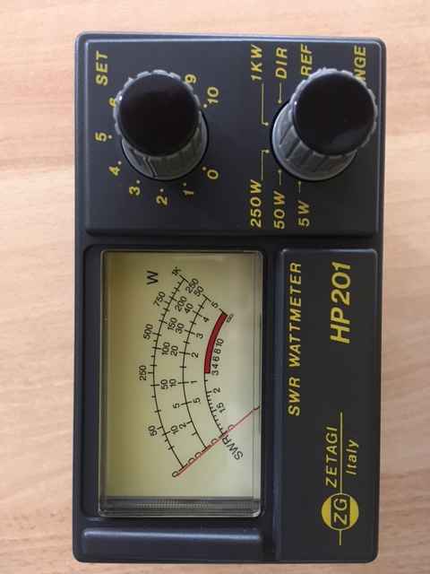
Amateurfunk, Vorbereitung auf die Lizenzprüfung
Sonstige Messgeräte
Die Antennenanpassung misst man mit einem Stehwellenmessgerät oder
auch SWR-Meter genannt. Es wird an der einen Seite an die Antenne und
an der anderen Seite an den Transceiver angeschlossen. In einem ideal
angepassten Sender-/Antennensystem sollte das Messgerät dann ein
Stehwellenverhältnis von 1 anzeigen.
Die Sendefrequenz kann z.B. mit einem Frequenzzähler gemessen werden.
Um den zeitlichen Verlauf eines Signals (Oszillogramm) anzuzeigen, eignet sich ein Oszilloskop.
Mit einem Spektrumanalysator kann man sich die Frequenzanteile des Amplitudenspektrums eines Signals darstellen lassen.
-.-. --.- -.. . -.. …. --… .- ..-. …
N
Notes:
Fertig bis 01:11

Slide 38
Amateurfunk, Vorbereitung auf die Lizenzprüfung
Störungen / Störfestigkeit
Was sind Störungen?
  Jedes betriebene elektrische Geräte strahlt elektromagnetische Energie ab, gewollt oder ungewollt
  Bei „ungewollt“ kann die Ursache in einem Gerätedefekt liegen oder es sind z.B. unvermeidbare Nebeneffekte der Hauptfunktion, die man versucht auf ein Minimum zu reduzieren
  Sowohl die gewollten als auch die ungewollten Abstrahlungen können in anderen Geräten wiederum deren Hauptfunktion beeinträchtigen, was wir als Störung wahrnehmen
Um Störungen zu vermeiden, sollten alle Geräte, die HF-Ströme übertragen, möglichst gut geschirmt sein und mit einer guten HF-Erdung versehen werden.
Beim Abgleich von Sendern wird ein geeigneter Abschlußwiderstand (Dummy-Load) verwendet, um Störungen anderer Funkverbindungen zu vermeiden.
Überhaupt sollte ein Sender so betrieben werden, dass er keine unerwünschten Aussendungen hervorruft.
Kommt es z.B. beim Nachbarn zu Störungen, bietet man höflich an, erforderliche Prüfungen einzuleiten.
-.-. --.- -.. . -.. …. --… .- ..-. …
N
Notes:
Fertig bis 01:13

Slide 39
Amateurfunk, Vorbereitung auf die Lizenzprüfung
Schutz von Personen / Sicherheit
Hohe Feldstärken in Antennennähe können schädigend auf den menschlichen Körper wirken, daher muss der Funkamateur Kenntnisse zum Personenschutz in elektromagnetischen Feldern haben.
Die größten Gefährdungen durch den elektrischen Strom sind insbesondere elektrische Körperdurchströmung (kann Verbrennungen, Muskelverkrampfungen oder Herzrhythmusstörungen verursachen), Störlichtbogen und Sekundärunfälle. Nach einer Körperdurchstömung Arzt aufsuchen.
Für einen erwachsenen Menschen lebensgefährlich sind Spannungen ab 50V (AC) bzw. 120V (DC).
Sicherungen immer durch den gleichen TYP ersetzen (Stromwert und Auslösecharakteristik)
Vorsicht beim Umgang mit wiederaufladbaren Batterien: Verbrennungen, Verätzungen, Vergiftungen
Bei Installation von Aussenantennen darauf achten, dass auch im Falle von Beschädigungen an der Antennenanlage umstürzende bzw. herabfallende Teile keine Energieversorgungsleitungen berühren.
-.-. --.- -.. . -.. …. --… .- ..-. …
N
Notes:
Fertig bis 01:15

Slide 40
Amateurfunk, Vorbereitung auf die Lizenzprüfung
Sicherheit bei KFZ-Einbau
Beim Einbau von Funkgeräten im KFZ:
  Vor dem Einbau unbedingt die Anweisungen des Fahrzeugherstellers beachten
  Das Antennenkabel nicht parallel und möglichst weit von Fahrzeugverkabelung entfernt verlegen
  Mobile VHF-Antennen auf der Mitte des Metalldachs installieren
  Auf sachgemäßen Anschluss an die 12V-Batterie achten (Gefahr: Lichtbogen, Fahrzeugbrand)
  Funken nur mit Freisprecheinrichtung
-.-. --.- -.. . -.. …. --… .- ..-. …
N
Notes:
Fertig bis 01:17

Slide 41
Amateurfunk, Vorbereitung auf die Lizenzprüfung
Technische Kenntnisse N
Danke für die Aufmerksamkeit
Fragen?
  Quellenvermerk zu den in diesem Foliensatz dargestellten Prüfungsfragen bzw. Abbildungen daraus:
    jeweils mit „Quelle: BNetzA“ gekennzeichnet:
      "Prüfungsfragen zum Erwerb von Amateurfunkprüfungsbescheinigungen, Bundesnetzagentur,
      2. Auflage, Dezember 2023, (www.bundesnetzagentur.de/amateurfunk), Datenlizenz Deutschland – Namensnennung – Version 2.0 (www.govdata.de/dl-de/by-2-0)„
    alle anderen Abbildungen: Martin Triebke, DH7AFS, teils nach obiger Vorlage
-.-. --.- -.. . -.. …. --… .- ..-. …
N

